Slide 1

程序设计导论
2016-2017秋季学期
习题课 (3)
第二、三次试题讲解
授课教师：范举 副教授
时间：2016年11月15日
Distributed Database Systems

Slide 2
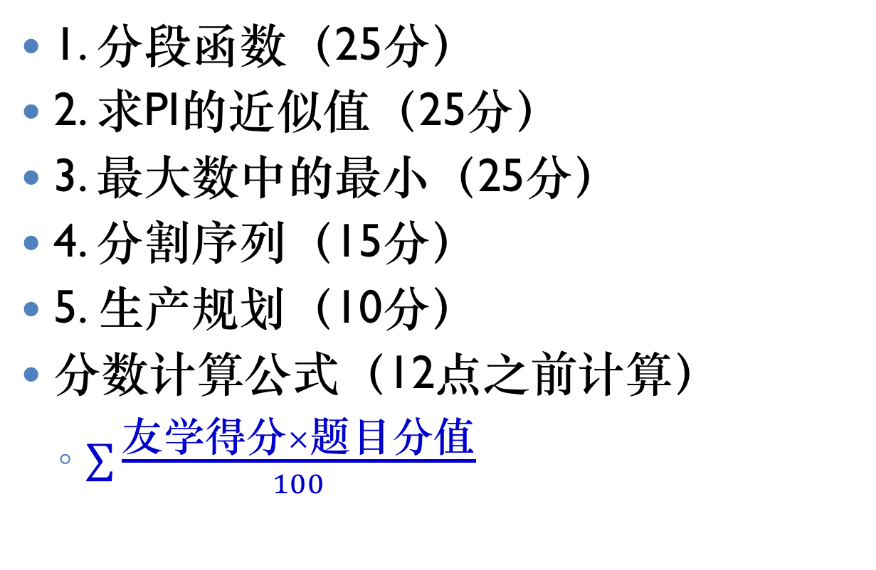
团体对抗题目分值
程序设计导论

Slide 3
团体对抗得分情况
用户账号 | 用户姓名 | 1、分段函数 | 2、圆周率计算 | 3、最大数中的最小 | 4、分割序列 | 5、生产规划 | 总分
20161111004 | 我爱友学爸爸 | 100 | 100 | 100 | 100 | 100 | 500
20161111001 | 第一组 | 100 | 100 | 100 | 100 |  | 400
20161111006 | 徐明星 | 100 | 100 | 100 |  | 100 | 400
20161111010 | 无名氏 | 100 | 100 | 100 | 100 |  | 400
20161111005 | 无名氏 | 100 | 100 | 100 | 90 |  | 390
20161111002 | 第二小组 | 100 | 100 | 100 |  | 40 | 340
20161111007 | 零零七 | 100 | 100 | 100 | 20 |  | 320
20161111003 | 酷炫地一遍过 | 100 | 100 | 100 |  |  | 300
20161111008 | 浮樱拾梦 | 100 | 100 | 100 |  |  | 300
20161111009 | 川普的爸爸们 | 100 | 100 | 100 | 0 |  | 300
程序设计导论

Slide 4
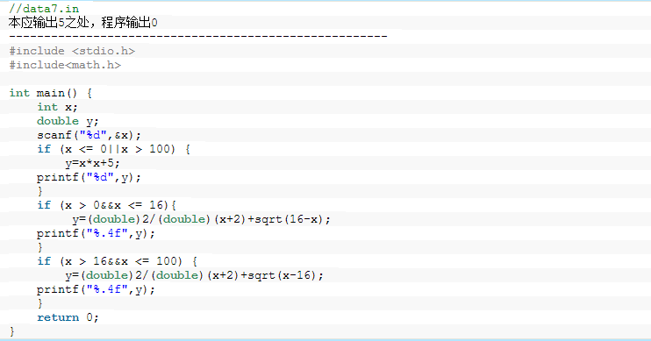
题目1：分段函数
已知一个分段离散函数f(x)，给定x，计算f(x)的值
  ❌出现的错误类型
  double型变量不能用%d来输出
程序设计导论

Slide 5
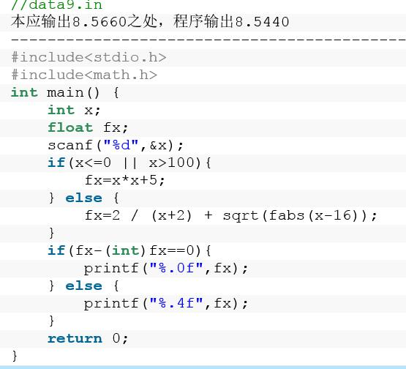
题目1：分段函数
已知一个分段离散函数f(x)，给定x，计算f(x)的值
  ❌出现的错误类型
  没有强制转换成float型，会导致精度缺失
程序设计导论

Slide 6
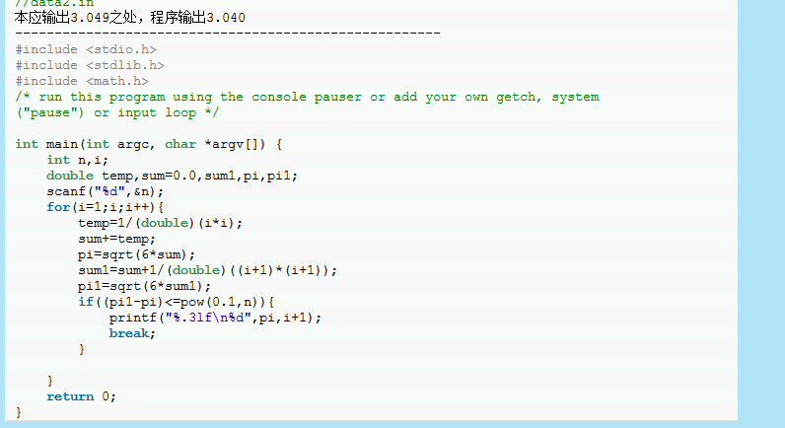
题目1：分段函数
已知一个分段离散函数f(x)，给定x，计算f(x)的值
  ❌出现的错误类型
  注意按照题目的输出要求来输出
程序设计导论

Slide 7
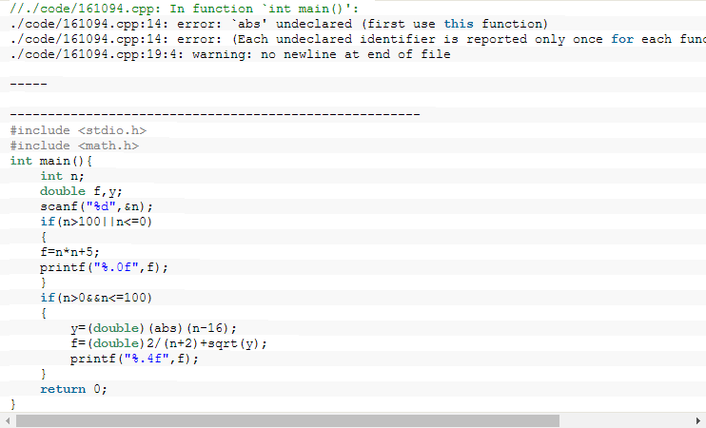
题目1：分段函数
已知一个分段离散函数f(x)，给定x，计算f(x)的值
  ❌出现的错误类型
  友学系统不能识别abs，只能使用fabs函数
程序设计导论

Slide 8
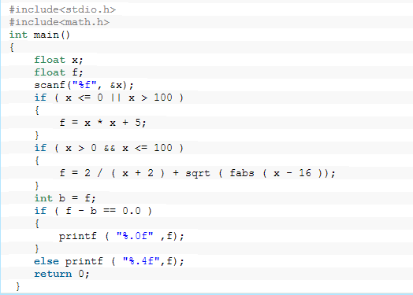
题目1：分段函数
  已知一个分段离散函数f(x)，给定x，计算f(x)的值
  ✅正确的写法
程序设计导论

Slide 9
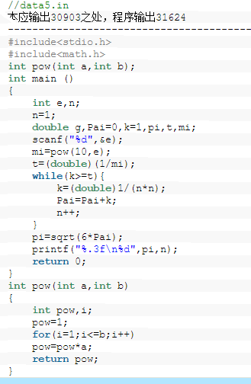
题目2：求π的近似值
利用给定公式，求π的近似值。
  ❌出现的错误类型
  注意审清楚题意，题目要求所得π值之差小于某一给定的数，这里比较了π^2/6之差。
程序设计导论

Slide 10
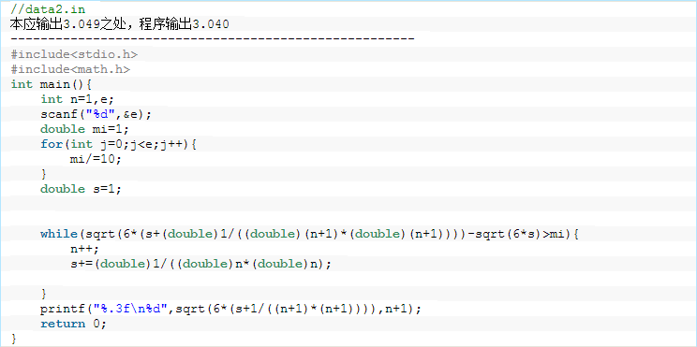
题目2：求π的近似值
利用给定公式，求π的近似值。
  ❌出现的错误类型
  注意变量的存储类型，否则容易导致精度损失
程序设计导论

Slide 11
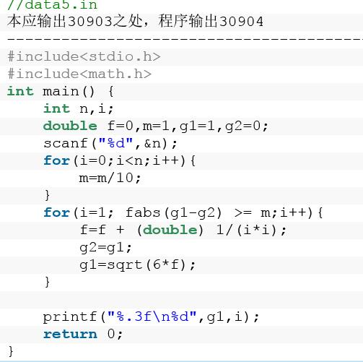
题目2：求π的近似值
利用给定公式，求π的近似值。
  ❌出现的错误类型
  注意循环的结束条件。
程序设计导论

Slide 12
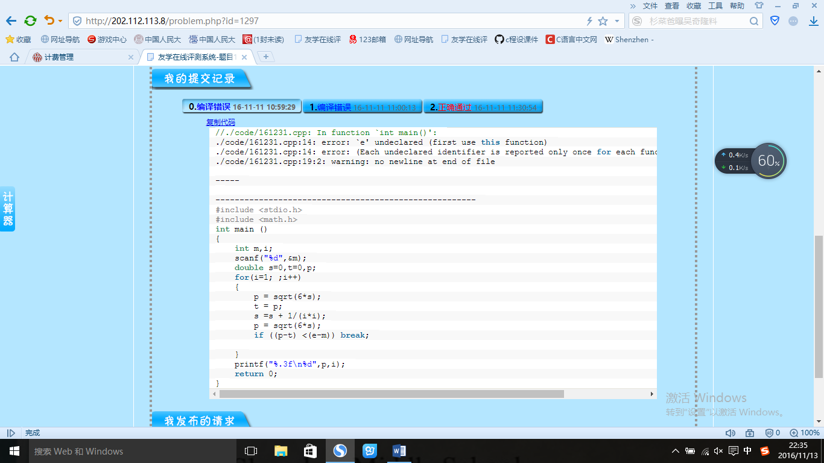
题目2：求π的近似值
利用给定公式，求π的近似值。
  ❌出现的错误类型
  求次方用pow函数。
程序设计导论

Slide 13
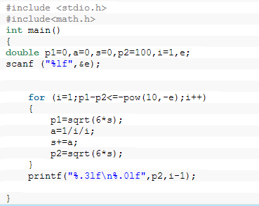
题目2：求π的近似值
利用给定公式，求π的近似值
  ✅正确的写法
程序设计导论

Slide 14
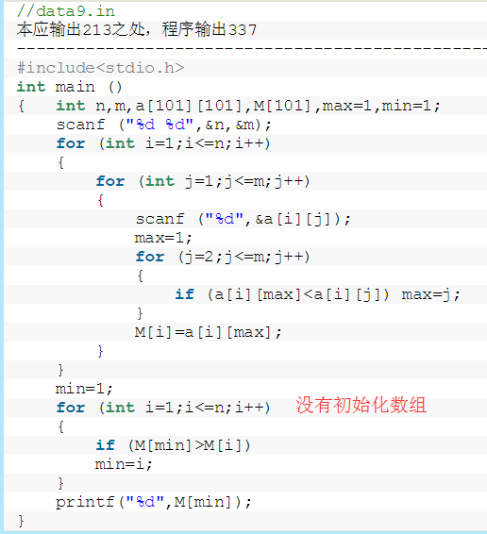
题目3：最大数中的最小
在n行m列的矩阵中，求n行每行最大数中的最小数
  ❌出现的错误类型
  注意数组的初始化
程序设计导论

Slide 15
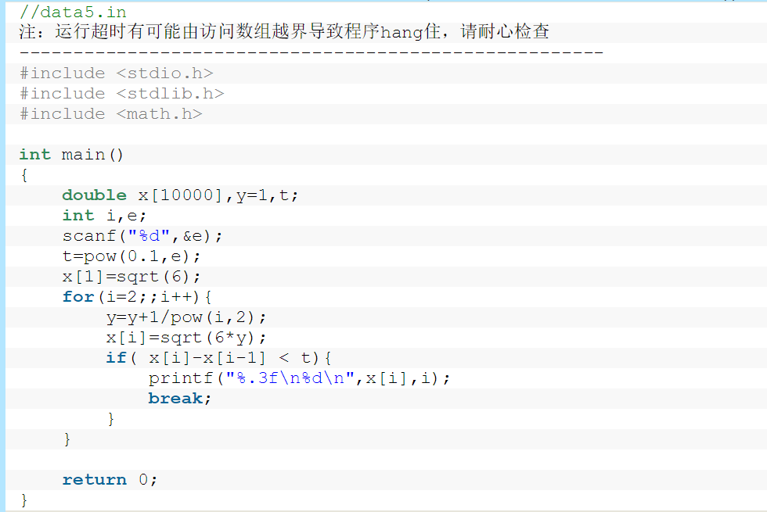
题目3：最大数中的最小
在n行m列的矩阵中，求n行每行最大数中的最小数
  ❌出现的错误类型
  开数组时要充分考虑数组的大小
程序设计导论

Slide 16
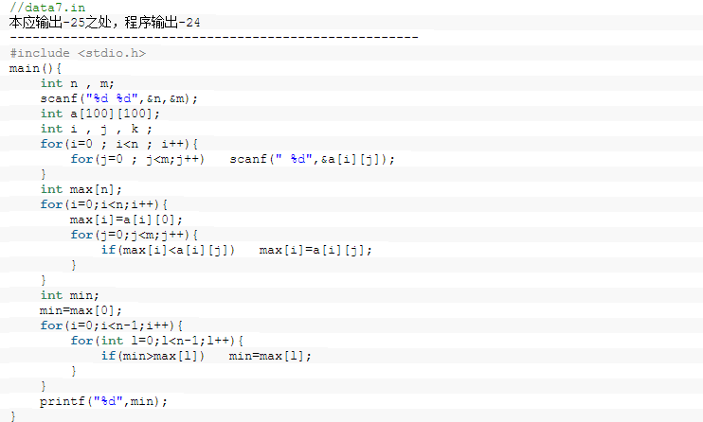
题目3：最大数中的最小
在n行m列的矩阵中，求n行每行最大数中的最小数
  ❌出现的错误类型
  注意循环的结束条件
程序设计导论

Slide 17
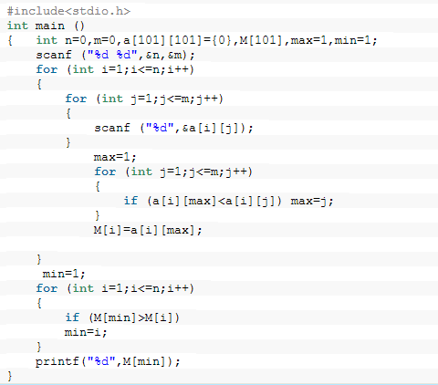
题目3：最大数中的最小
在n行m列的矩阵中，求n行每行最大数中的最小数
  ✅正确的写法
程序设计导论

Slide 18
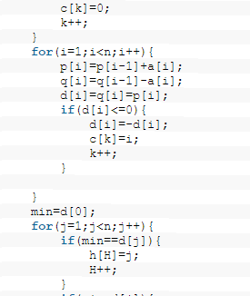
题目4：分割序列
分割一组整数，使得两部分之和的差距尽可能小
  ❌出现的错误类型
  写程序要认真（把-写成=是什么鬼）
程序设计导论

Slide 19
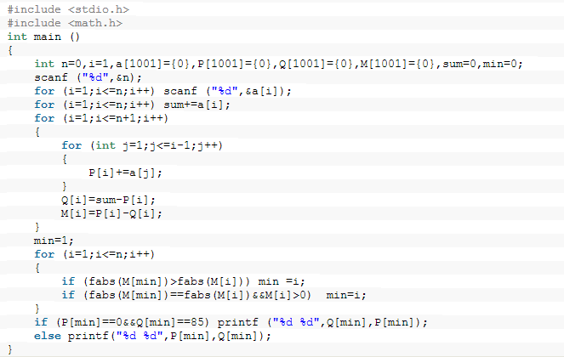
题目4：分割序列
分割一组整数，使得两部分之和的差距尽可能小
  ✅正确的写法
程序设计导论

Slide 20
题目5：生产规划
✅正确的写法
参见代码plan.c
程序设计导论

Slide 21
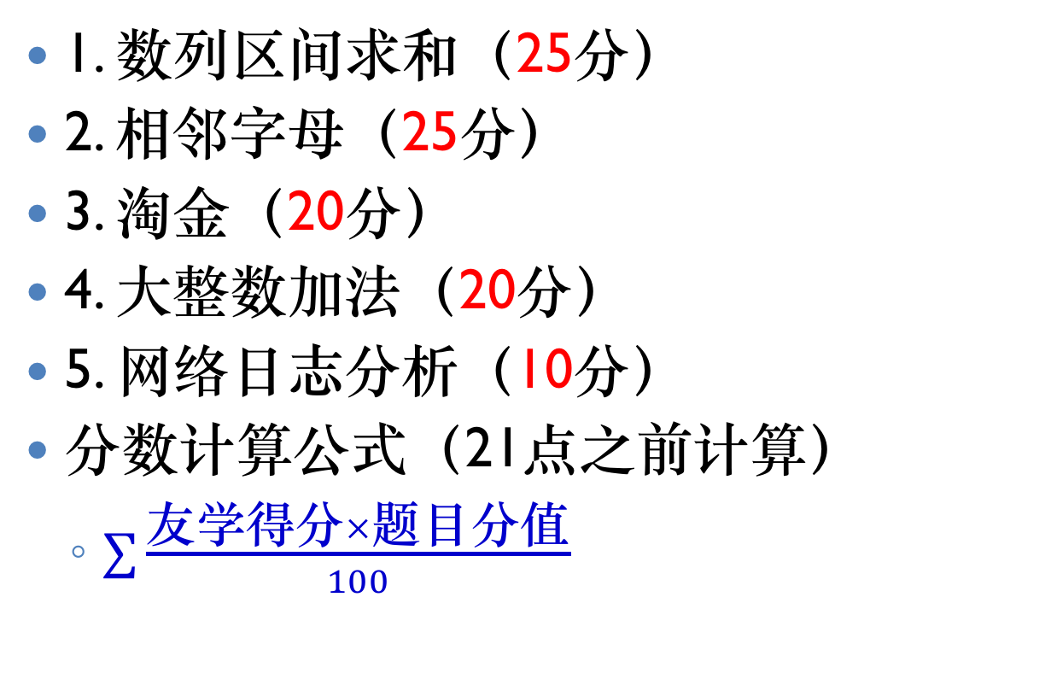
第三次期中模拟题目分值
程序设计导论

Slide 22
分数分布情况
[90, 100]: 11人
[80, 90): 7人
[70, 80): 10人
< 70: 3人
混进了一个外班同学……
程序设计导论

Slide 23
逐题分数分析
第1、2题：满分31人
第3题：满分28人
第4题：满分11人
第5题：满分15人
程序设计导论

Slide 24
试题分析
本套试题自行做错题分析
正确程序详见附录的midterm2013
程序设计导论

Slide 25
总结 (1)
输入与输出
  字符串输入、数字输入
  输出注意要求的格式与保留的小数位置
分支与条件语句
  典型示例：分段函数计算
  注意分支条件，特别是边界条件
数值计算
  注意数据类型与类型转换，不要损失精度
程序设计导论

Slide 26
总结 (2)
循环语句的典型问题
  统计问题：维护好计数器
  排序问题：排序算法、比较规则
  数列计算：归纳好规则
  进制转换
数组
  通常跟上述循环组合使用
程序设计导论

Slide 27
总结 (3)
字符型 | char | %c
整数型 | int | %d
实数型 (单精度、双精度) | float, double | %f,%lf
短整型 (16位) | short | %d
长整型 (32位) | long | %ld
双长整型 (64位) | long long | %lld
程序设计导论

Slide 28

课件下载与互动
https://github.com/fanju1984/introduction-to-programming/wiki
GIT教程：http://www.runoob.com/git/git-tutorial.html
程序设计导论

